Slide 1
QUÍMICA
A Ciência Central 9ª Edição
Capítulo 4
Reações em soluções aquosas e estequiometria de soluções
David P. White

Slide 2


Propriedades gerais das soluções aquosas
Propriedades eletrolíticas
As soluções aquosas - em água - têm o potencial de conduzir eletricidade.
A habilidade da solução em ser um bom condutor depende do número do seu número de íons.
Há três tipos de solução:
eletrólitos fortes,
eletrólitos fracos e
não-eletrólitos.

Slide 3

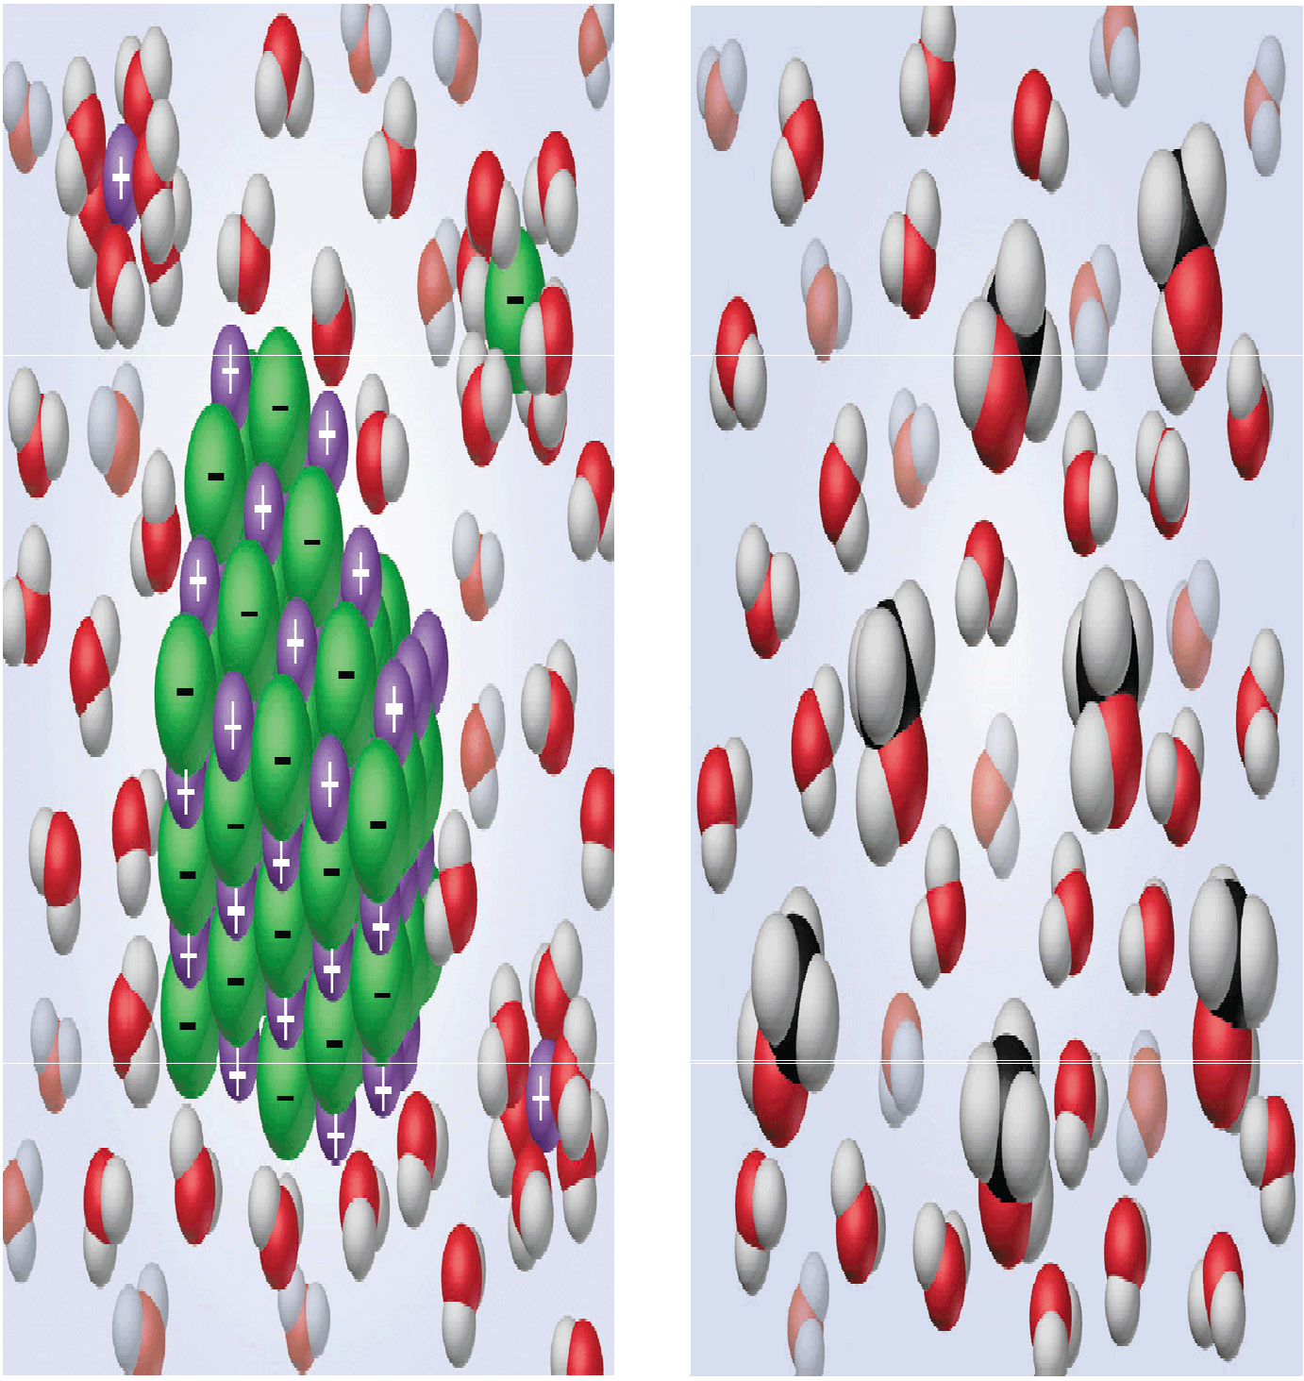
Propriedades gerais das soluções aquosas
Propriedades eletrolíticas

Slide 4

Propriedades gerais das soluções aquosas
Compostos iônicos em água
Os íons se dissociam em água.
Em solução, cada íon é rodeado por moléculas de água.
O transporte de íons através da solução provoca o fluxo de corrente.

Slide 5
Propriedades gerais das soluções aquosas
Compostos moleculares em água
Compostos moleculares em água, por exemplo, o CH₃OH, não formam íons.
Se não existem íons em solução, não existe nada para transportar a carga elétrica.

Slide 6

Propriedades gerais das soluções aquosas
Eletrólitos fortes e fracos
Eletrólitos fortes: dissociam-se completamente em solução. Por exemplo:
HCl(aq) H⁺(aq) + Cl⁻(aq)
Eletrólitos fracos: produzem uma pequena concentração de íons quando se dissociam.
Esses íons existem em equilíbrio com a substância não-ionizada. Por exemplo:
HC₂H₃O₂(aq) H⁺(aq) + C H O ⁻(aq)
2 3 2

Slide 7

Reações de precipitação
Quando duas soluções são misturadas e um sólido é formado, o sólido é chamado de um precipitado.

Slide 8

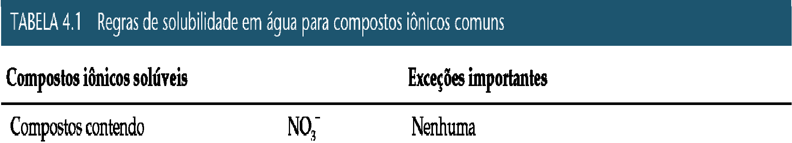
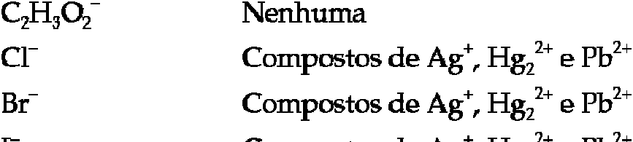

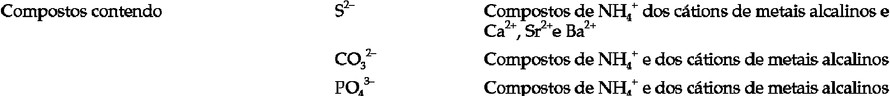
Reações de precipitação
Capítulo 03

Slide 9
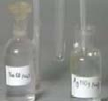
Reações de precipitação
Reações de dupla troca (metáteses)
As reações de metátese envolvem a troca de íons em solução:
AX + BY → AY + BX.
As reações de metátese levarão a uma alteração na solução se um dos três eventos abaixo acontecer:
forma-se um sólido insolúvel (precipitado),
formam-se eletrólitos fracos ou não-eletrólitos ou
forma-se um gás insolúvel.

Slide 10
Reações de precipitação
Equações iônicas
Equação iônica: utilizada para realçar a reação entre íons.
Equação molecular: todas as espécies listadas como moléculas: HCl(aq) + NaOH(aq) → H₂O(l) + NaCl(aq)
Equação iônica completa: lista todos os íons:
H⁺(aq) + Cl⁻(aq) + Na⁺(aq) + OH⁻(aq) → H₂O(l) + Na⁺(aq) + Cl⁻(aq)
Equação iônica simplificada: lista somente íons únicos:
H⁺(aq) + OH⁻(aq) → H₂O(l)

Slide 11
Reações ácido-base
Ácidos
Dissociação = os íons pré-formados no sólido se separam em solução.
Ionização = uma substância neutra forma íons em solução.
Ácido = substâncias que se ionizam para formar H⁺ em solução (por exemplo, HCl, HNO₃, CH₃CO₂H, limão, lima, vitamina C).
Ácidos com um próton ácido são chamados monopróticos (por
exemplo, HCl).
Ácidos com dois prótons ácidos são chamados dipróticos (por exemplo, H₂SO₄).
Ácidos com muitos prótons ácidos são chamados polipróticos.

Slide 12
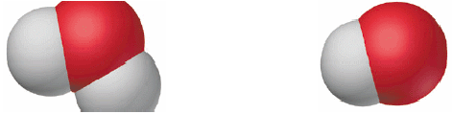

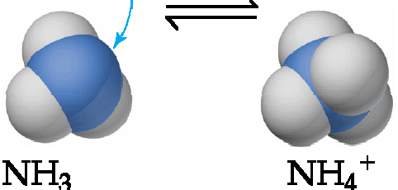
Reações ácido-base
Bases
Bases = substâncias que reagem com os íons H⁺ formados por ácidos (por exemplo, NH₃, Drano™, Leite de Magnésia™).

Slide 13

Reações ácido-base
Ácidos e bases fortes e fracos
Ácidos e bases fortes são eletrólitos fortes.
Eles estão completamente ionizados em solução.
Ácidos e bases fracas são eletrólitos fracos.
Eles estão parcialmente ionizados em solução.

Slide 14
Reações ácido-base
Identificando eletrólitos fortes e fracos
Iônico e solúvel em água = eletrólito forte (provavelmente).
Solúvel em água e não-iônico, mas é um ácido (ou base) forte = eletrólito forte.
Solúvel em água e não-iônico, e é um ácido ou uma base fraca = eletrólito fraco.
Caso contrário, o composto é provavelmente um não-eletrólito.

Slide 15
Reações ácido-base
Identificando eletrólitos fortes e fracos

Slide 16
Reações ácido-base
Reações de neutralização e sais
A neutralização ocorre quando uma solução de um ácido e a de uma base são misturadas:
HCl(aq) + NaOH(aq) → H₂O(l) + NaCl(aq)
Observe que formamos um sal (NaCl) e água.
Sal = composto iônico cujo cátion vem de uma base e o ânion de um ácido.
A neutralização entre um ácido e um hidróxido metálico produz água e um sal.

Slide 17
Reações ácido-base
Reações ácido-base com formação de gás
Os íons sulfeto e carbonato podem reagir com H⁺ de uma maneira similar ao
OH⁻.
2HCl(aq) + Na₂S(aq) → H₂S(g) + 2NaCl(aq) 2H⁺(aq) + S²⁻(aq) → H₂S(g)
HCl(aq) + NaHCO₃(aq) → NaCl(aq) + H₂O(l) + CO₂(g)

Slide 18
Reações oxirredução
Oxidação e redução
Quando um metal sofre corrosão, ele perde elétrons e forma cátions:
Ca(s) +2H⁺(aq) → Ca²⁺(aq) + H₂(g)
Oxidado: o átomo, a molécula ou o íon torna-se mais carregado positivamente.
A oxidação é a perda de elétrons.
Reduzido: o átomo, a molécula ou o íon torna-se menos carregado positivamente.
Redução é o ganho de elétrons.

Slide 19


Reações oxirredução
Oxidação e redução

Slide 20
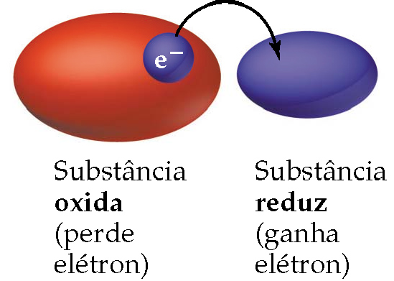
Reações oxirredução
Oxidação e redução
Capítulo 03

Slide 21
Reações oxirredução
Números de oxidação
O número de oxidação para um íon: é a carga no íon.
O número de oxidação para um átomo: é a carga hipotética que um átomo teria se fosse um íon.
Os números de oxidação são determinados por uma série de regras:
Se o átomo estiver em sua forma elementar, o número de oxidação é zero. Por exemplo, Cl₂, H₂, P₄.
Para um íon monoatômico, a carga no íon é o estado de oxidação.

Slide 22
Reações oxirredução
Números de oxidação
Os não-metais normalmente têm números de oxidação negativos:
O número de oxidação do O geralmente é –2. O íon peróxido, O₂²⁻, tem oxigênio com um número de oxidação de –1.
O número de oxidação do H é +1 quando ligado a não- metais e –1 quando ligado a metais.
O número de oxidação do F é –1.
A soma dos números de oxidação para o átomo é a carga na molécula (zero para uma molécula neutra).

Slide 23
Reações oxirredução
Oxidação de metais por ácidos e sais
Os metais são oxidados por ácidos para formarem sais: Mg(s) +2HCl(aq) → MgCl₂(aq) + H₂(g)
Durante a reação, 2H⁺(aq) é reduzido para H₂(g).
Os metais também podem ser oxidados por outros sais: Fe(s) +Ni²⁺(aq) → Fe²⁺(aq) + Ni(s)
Observe que o Fe é oxidado para Fe²⁺ e o Ni²⁺ é reduzido para Ni.

Slide 24
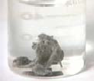
Reações oxirredução
Série de atividade
Alguns metais são facilmente oxidados; outros, não.
Série de atividade: é uma lista de metais organizados em ordem decrescente pela facilidade de oxidação.
Quanto mais no topo da tabela estiver o metal, mais ativo ele é.
Qualquer metal pode ser oxidado pelos íons dos elementos abaixo dele.

Slide 25
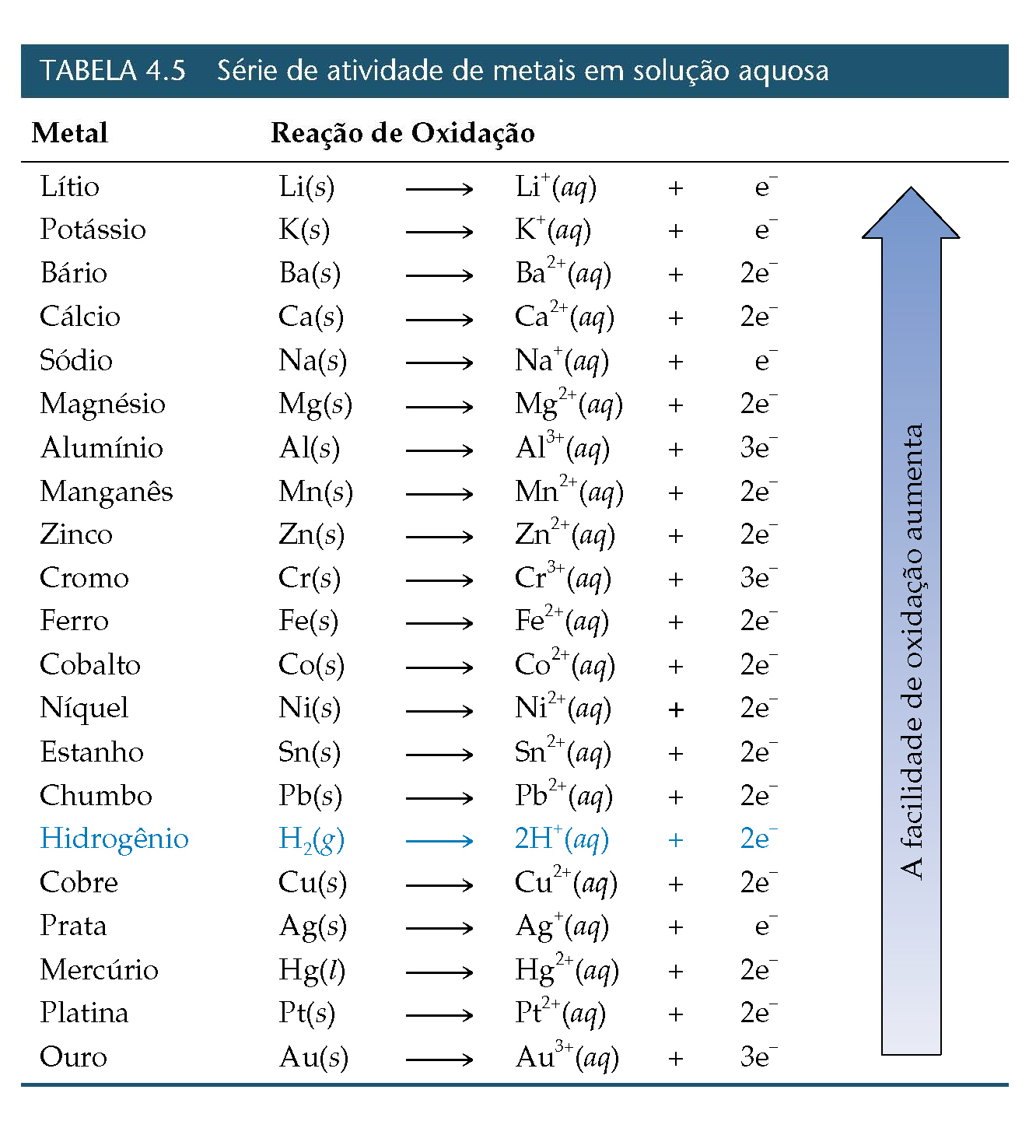

Capítulo 03
Capítulo 04on

Slide 26

Concentrações de soluções
Molaridade
Solução = é o soluto dissolvido em solvente.
Soluto: está presente em menor quantidade.
A água como solvente = soluções aquosas.
Altera-se a concentração utilizando-se diferentes quantidades de soluto e solvente.
Concentração em quantidade de matéria: Mols de soluto por litro de
solução.
Se soubermos a concentração em quantidade de matéria e o volume de solução, podemos calcular a quantidade de matéria (e a massa) do soluto.

Slide 27

Concentrações de soluções
Concentração em quantidade de matéria

Slide 28
Estequiometria de soluções e análise química
Existem dois tipos diferentes de unidades:
unidades de laboratório (unidades macroscópicas: medida em laboratório);
unidades químicas (unidades microscópicas: referem-se a
mols).
Sempre converta inicialmente as unidades de laboratório em unidades químicas.
Gramas são convertidos em mols utilizando-se a massa molar.
O volume ou a quantidade de matéria é convertido em mols utilizando-se c = mol/L.
Utilize os coeficientes estequiométricos para mover entre
reagentes e produto.

Slide 29
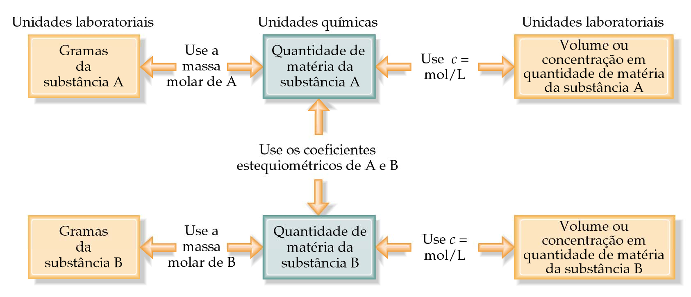
Estequiometria de soluções e análise química

Slide 30
Tipos de soluções
QUÍMICA
Flávio Olimpio

Slide 31
Estequiometria de soluções e análise química

Slide 32
Soluções
Uma solução é uma mistura homogênea de substâncias puras (átomos, moléculas ou íons) na qual não há precipitação.
Substância pura: substância com composição característica e definida, com um conjunto definido de propriedades, exemplos: água, ferro (Fe), sal (NaCl), açúcar comestível, oxigênio (O₂).
Mistura: são duas ou mais substâncias diferentes juntas em um mesmo sistema*. As misturas podem ser classificadas em homogêneas (soluções) e heterogêneas.

Slide 33
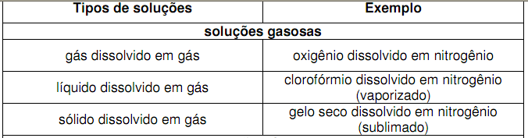
Tipos de soluções
As soluções podem ser classificadas quanto ao seu estado físico: sólido, líquido ou gasoso.

Slide 34
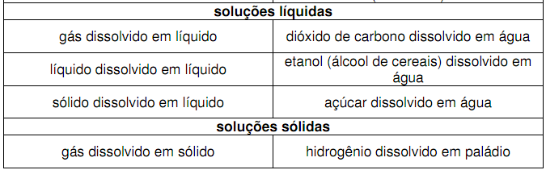


Slide 35

Concentração Comum (C)
É a relação entre a massa do soluto em gramas e o volume da solução em litros.
Onde: C = concentração comum (g/L)
m1= massa do soluto(g)
V = volume da solução (L)
Exemplo:
Qual a concentração comum em g/L de uma solução de 3L com 60g de NaCl?

Slide 36

Concentração comum é diferente de densidade, apesar da fórmula ser parecida. Veja a diferença:
A densidade é sempre da solução, então:
Na concentração comum, calcula-se apenas a m_{soluto}, ou seja, m1.

Slide 37
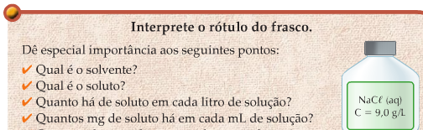

Slide 38
Concentrações de soluções
Exemplo: Calcule a concentração em quantidade de matéria de uma solução preparada a partir da dissolução de 23,4g de Sulfato de sódio (Na₂SO₄) em água suficiente para perfazer 125mL de solução.
Dados: MM (Na₂SO₄) = 142g/mol
R= 1,32mol/L

Slide 39
Molalidade
É a relação entre a quantidade de matéria de soluto e a massa do solvente, em Kg.
Molalidade = quantidade de matéria soluto / massa do solvente
Molalidade = n₁/m₂ (Kg)

Slide 40
Exemplo:
Calcule a molalidade da glicose num soro contendo 4 g de glicose (C₆H₁₂O₆) em 100 g de água.

Slide 41

Título ( T )
É a relação entre a massa do soluto e a massa da solução.
Onde:
m1 = massa do soluto
m2 = Massa da solução = massa do soluto + massa do solvente

Slide 42


O título não possui unidade. É adimensional. Ele varia entre 0 e 1. O percentual varia de 0 a 100.
Para encontrar o valor percentual através do título:
Relação entre concentração comum, densidade e título:
Relação entre outras grandezas:
Ou simplesmente:

Slide 43
Em um recipiente temos 20g de H₂SO₄ dissolvidos em 80g de água, o título da solução será de:
100
80
0,20
0,80

Slide 44



Percentual (%)
- Percentual massa/massa ou peso/peso:
%m/m ; %p/p
- Percentual massa/volume:
%m/V ; %p/V
- Percentual volume/volume:
%v/v
É a relação entre soluto e solvente de uma solução dada em percentual (%).

Slide 45





Fração Molar (x)
ou
ou
Onde: x = fração molar da solução x1= fração molar do soluto x2 = fração molar do solvente n1= n°de mol do soluto n2 = n° de mol do solvente n = n° de mol da solução
Fração em mols de soluto
Fração em mols do solvente
Observação:

Slide 46
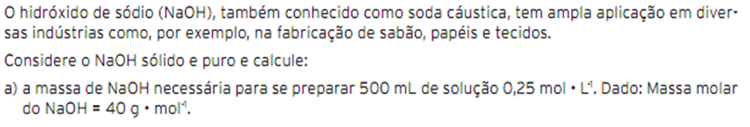
Exercícios

Slide 47
DILUIÇÃO
Consiste em adicionar mais solvente puro a uma determinada solução.
A massa de uma solução após ser diluída permance a mesma, não é alterada, porém a sua concentração e o volume se alteram. Enquanto o volume aumenta, a concentração diminui. Veja a fórmula:
Onde: M1 = molaridade da solução 1 M2 = molaridade da solução 2 V1 = volume da solução 1 V2 = volume da solução 2
Para esta fórmula, sempre M1 e V1 são mais concentrados e M2 e V2 são mais diluídos.

Slide 48
MISTURA DE SOLUÇÕES
- De mesmo soluto: na mistura de soluções de mesmo soluto não há reação química entre estas soluções. Neste caso, o valor do volume final é a soma das soluções.
Onde: C = concentração comum (g/L) M = molaridade (mol/L) V = volume (L)
Exemplo:

Slide 49
Exemplo: Qual a molaridade de uma solução de NaOH formada pela mistura de 60mL de solução a 5 mol/L com 300mL de solução a 2 mol/L?

Slide 50
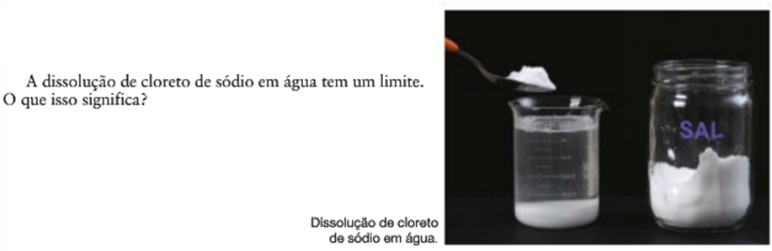
Solubilidade

Slide 51
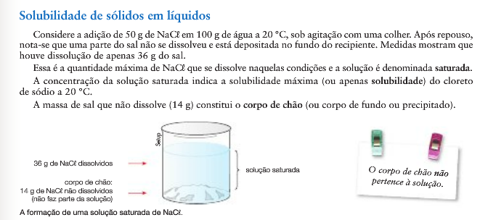

Slide 52


Slide 53
Solução insaturada
Quando a quantidade de soluto usado não atinge o limite de solubilidade, ou seja, a quantidade adicionada é inferior ao coeficiente de solubilidade.
Solução saturada
Quando o solvente já dissolveu toda a quantidade possível de soluto (ou disperso), e toda a quantidade agora adicionada não será dissolvida e ficará no fundo do recipiente

Slide 54
Solução supersaturada
Acontece quando o solvente e soluto estão em uma temperatura em que seu coeficiente de solubilidade (solvente) é maior, e depois a solução é resfriada ou aquecida, de modo a reduzir o coeficiente de solubilidade.
Quando isso é feito de modo cuidadoso, o soluto permanece dissolvido, mas a solução se torna extremamente instável.
Qualquer vibração faz precipitar a quantidade de soluto em excesso dissolvida

Slide 55
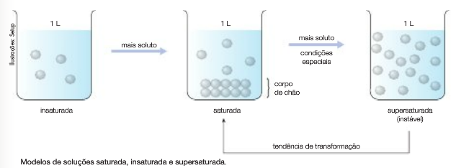

Slide 56
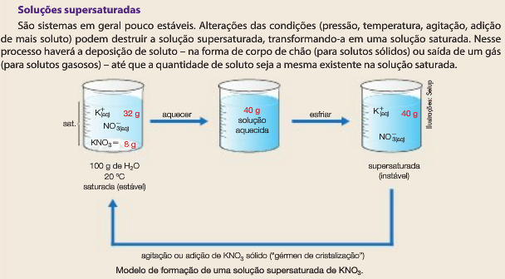

Slide 57
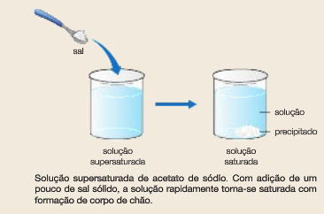

Slide 58
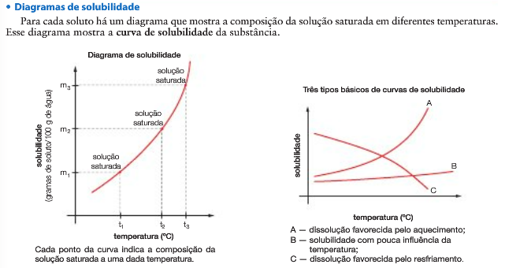

Slide 59
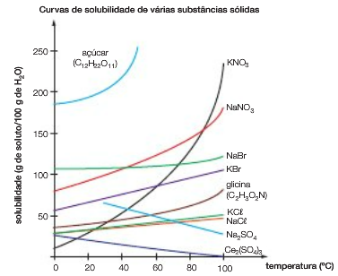

Slide 60
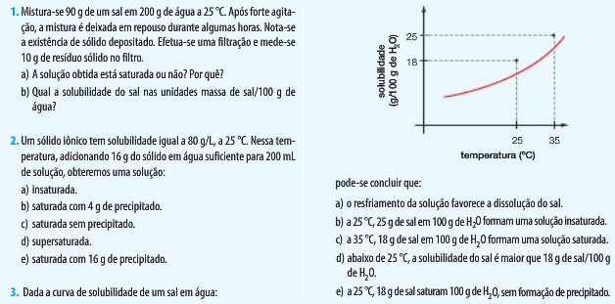

Slide 61
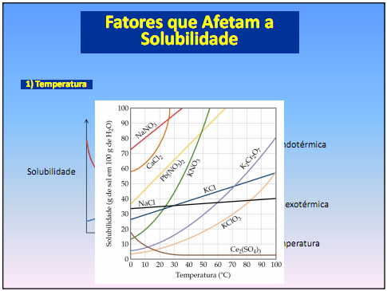

Slide 62
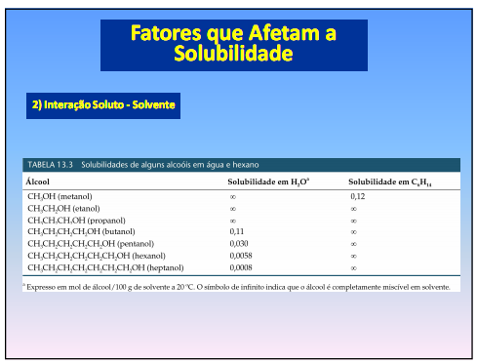

Slide 63
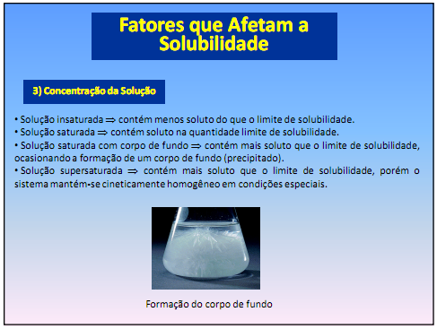

Slide 64
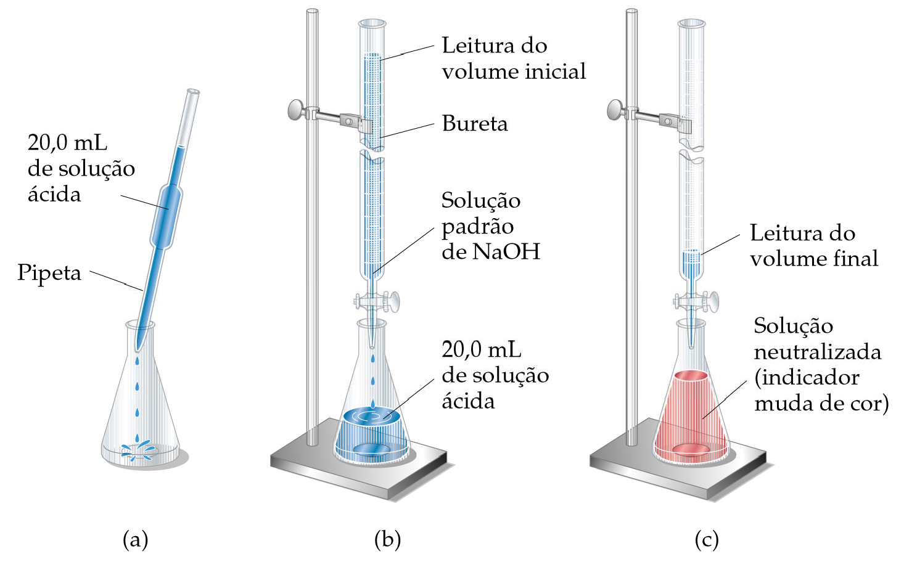
Estequiometria de soluções e análise química
Titulações

